Slide 1


Kontrak Praktikum
Algoritma Pemrograman
LABORATORIUM BISNIS INTELIJEN SISTEM
JURUSAN TEKNIK INFORMATIKA
FAKULTAS TEKNIK
UNIVERSITAS TRUNOJOYO MADURA
Semester Ganjil 2022/2023

Slide 2

Algoritma Pemrograman – 1B
Sigit Susanto Putro, S.Kom., M.Kom.
Waktu Praktikum : Selasa, Jam 18.45 – 20.00 WIB

Slide 3

Asisten Praktikum
Agastia Devi Wardani
(NIM. 200441100145– HP. 085933710531)
M. Badrut Tamam
(NIM. 210441100032– HP. 081332968997)
Mochammad Syahrul Abidin
(NIM.210441100001 – HP. 089616405778)
Putri Nihayatul Husna
(NIM.210441100009 – HP. 087709990841)

Slide 4
Kehadiran
Mahasiswa wajib menghadiri kegiatan asistensi/praktikum 10 menit sebelum praktikum yang telah dijadwalkan dimulai.
Toleransi keterlambatan 10 menit, bila lebih dari itu silahkan menutup pintu dari luar.
Berpakaian rapi dan bertingkah laku sopan. Memakai kemeja/kaos berkerah (bukan kaos oblong), jaket dilepas. Tidak diperbolehkan memakai celana training atau bersarung.

Slide 5
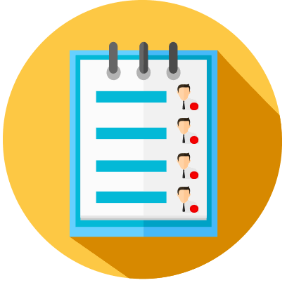
Prosedur Praktikum
Bagi Asisten
Bagi Praktikan
Asisten boleh memberikan materi praktis (tambahan) terkait dengan materi kuliah sesuai kesepahaman dengan Dosen Pengampu.
Praktikan berhak mengajukan pertanyaan dan memperoleh jawaban dari Asisten terkait dengan isi (content) materi kuliah. (Bukan tugas kuliah).

Slide 6
Ketentuan Praktikum
Praktikum dilaksanakan 1 kali dalam seminggu, yaitu:
Selasa (18.45 – 20.00)
Waktu pelaksanaan praktikum bisa berubah menyesuaikan kondisi.
Praktikum dilaksanakan secara offline melalui:
LabBis
Google Classroom
WhatsApp/WhatsApp Group

Slide 7
Ketentuan Praktikum
Teknis Pelaksanaan Praktikum:
Asprak memberikan modul/materi praktikum via Google Classroom.
Asprak memberikan tugas/studi kasus terkait modul atau materi yang sudah diberikan.
Praktikan mengerjakan tugas/studi kasus yang diberikan oleh asprak.
Praktikan mendemonstrasikan hasil pengerjaan kepada asprak secara offline atau online sesuai pelaksanaan yang dipilih
Praktikan diperbolehkan:
Mencari referensi lain selain yang diberikan asprak (Internet, Youtube, Buku, Jurnal, dll.)
Bertanya terkait hal yang tidak dimengerti kepada teman/asprak (Tapi usahakan cari terlebih dahulu sebelum tanya ke asprak)

Slide 8
Ketentuan Praktikum
Praktikan tidak diperbolehkan :
Melakukan copy paste source code yang didapat dari Internet, Youtube, Buku, Jurnal, atau sumber lain tanpa melakukan perubahan.
Melakukan copy paste source code/pengerjaan praktikan lain baik sesama kelas maupun beda kelas.
Segala bentuk pelanggaran terhadap ketentuan diatas maka praktikan dianggap tidak mengerjakan modul/tugas terkait.
Tools yang digunakan dibebaskan sesuai selera praktikan namun disarankan menggunakan Visual Studio Code atau SublimeText.
Tools harus sudah terinstall di komputer/laptop praktikan sebelum pelaksanaan praktikum.

Slide 9




Notice!

Slide 10

Notice!
Dilarang membuka tools lain selain yang digunakan untuk kebutuhan praktikum.

Slide 11
Penilaian
Dalam menentukan nilai akhir praktikum akan digunakan pembobotan sebagai berikut:
Untuk bobot (%) penilaian kondisional mengikuti ketentuan setiap Dosen pengampu mata kuliah.
Praktikan wajib mengerjakan setiap tugas, project, ataupun setiap kewajiban yang diberikan Pengajar/ Asisten pengampu praktikum.
Pengajar / Asisten pengampu praktikum berhak menegur dan memberikan sanksi apabila terdapat praktikan yang tidak melaksanakan tugas atau kewajiban.
No | Jenis Penilaian | Bobot (%)
1. | Tugas dan Laporan | 25%
2. | PreTest & PosTest | 15%
3. | Quiz (2x) | 15%
4. | Project Akhir (individu/kelompok?) | 40%
5. | Kehadiran | 5%

Slide 12
Laporan Resmi
Ada 2 laporan yang nantinya dikumpulkan
Laporan Resmi
Laporan Akhir
Contoh cover laporan

Slide 13
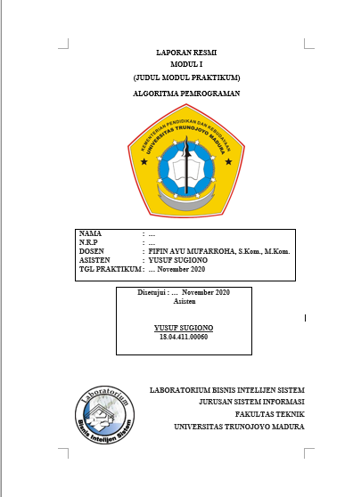
Laporan Resmi
Praktikkan wajib membuat laporan yang berisi materi yang sudah dipelajari.
Laporan praktikum bersifat perorangan.
Laporan harus diketik (komputer) pada kertas A4 dengan spasi 1,5 dan font Times New Roman size 12.
Soft file harus rapi, perhatikan heading yang dipakai!!
Waktu pengumpulan laporan mengikuti ketentuan Pengajar/ Assisten pengampu praktikum, setiap keterlambatan akan dikenakan sanksi nilai, Laporan hanya bisa dikumpulkan jika sudah diACC Asprak.
Sistematika laporan sebagai berikut :
Cover Laporan
BAB I PENDAHULUAN
BAB II DASAR TEORI
BAB III TUGAS PENDAHULUAN (Ditulis tangan )
BAB IV IMPLEMENTASI
BAB V PENUTUP
Contoh cover laporan

Slide 14
Laporan Resmi
Penjelasan Bab:
BAB I : Berisi latar belakang dan tujuan pelaksanaan praktikum.
BAB II : Berisi teori mengenai semua materi yang telah dipelajari, teori yang dimasukkan dalam laporan adalah disesuaikan dengan yang ada di modul, boleh mencari referensi tambahan dari buku lain atau link lain.
BAB III : Berisi tugas pendahuluan yang diberikan berupa teori, bila tugas tersebut membuat program maka laporan tersebut harus diberi penjelasan.
BAB IV : Berisi semua source code/listing program yang dipelajari/ dibuat sesuai modul. Disertakan dengan penjelasan program tersebut, baik mengenai struktur program, Input Output program, fungsi, prosedur dan lain sebagainya. Penjelasan bisa dibuat perbaris atau secara keseluruhan.
BAB V : Berisi kesimpulan dan saran dari laporan yang dibuat.
Contoh cover laporan

Slide 15
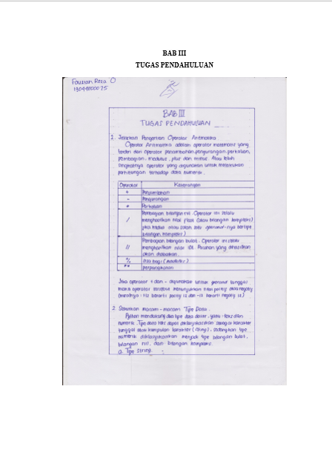
Tugas Pendahuluan
Tugas Pendahuluan wajib di tulis tangan dengan ketentuan:
Kertas A4 dengan margin 4,3,3,3
Ditulis menggunakan bulpoin biru
Tidak boleh ada coretan/stipo
Kertas tidak boleh lecek
Bila tidak sesuai ketentuan maka TULIS ULANG!!!
Contoh Tugas Pendahuluan

Slide 16
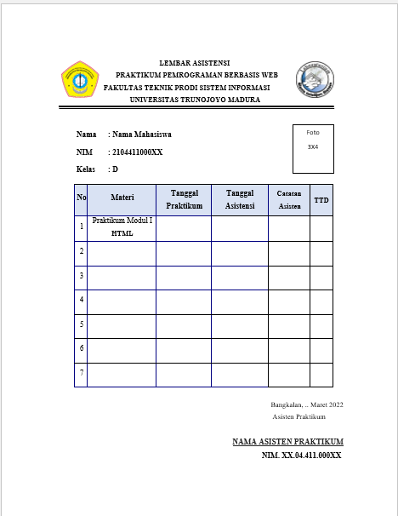
Lembar Asistensi
Lembar Asistensi wajib dibawa saat asistensi laporan resmi
Lembar Asistensi memiliki format:
Diketik pada kertas A4
Margin 4,3,3,3
Diprint menggunakan buffalo warna biru (warna harus sama sekelas, kalua tidak sama print ulang!)
Foto harus ditempel, bukan ikut di print
Contoh cover Lembar Asistensi

Slide 17
Kode Kelas
Google Classroom
ijtb6gq
Praktikum Algoritma Pemrograman

Slide 18
Terima Kasih
labtia.trunojoyo.ac.id

